Slide 1
Arvid Fälldin

Slide 2
Idag:
Varför jag valde Beräkningsfysik.
Mina kursval.
Det bästa med Beräkningsfysik (och några nackdelar).
Hur Du vet om Beräkningsfysik är något för dig.

Slide 3

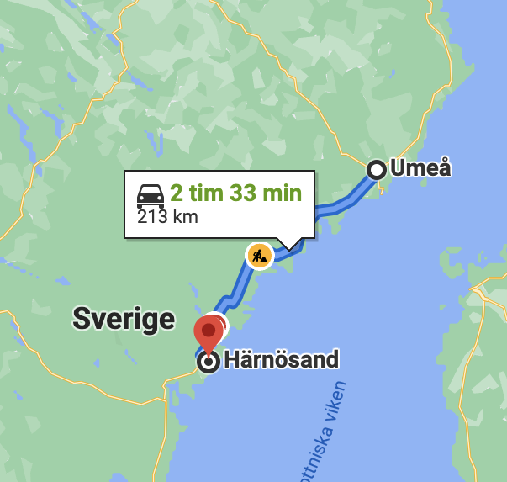

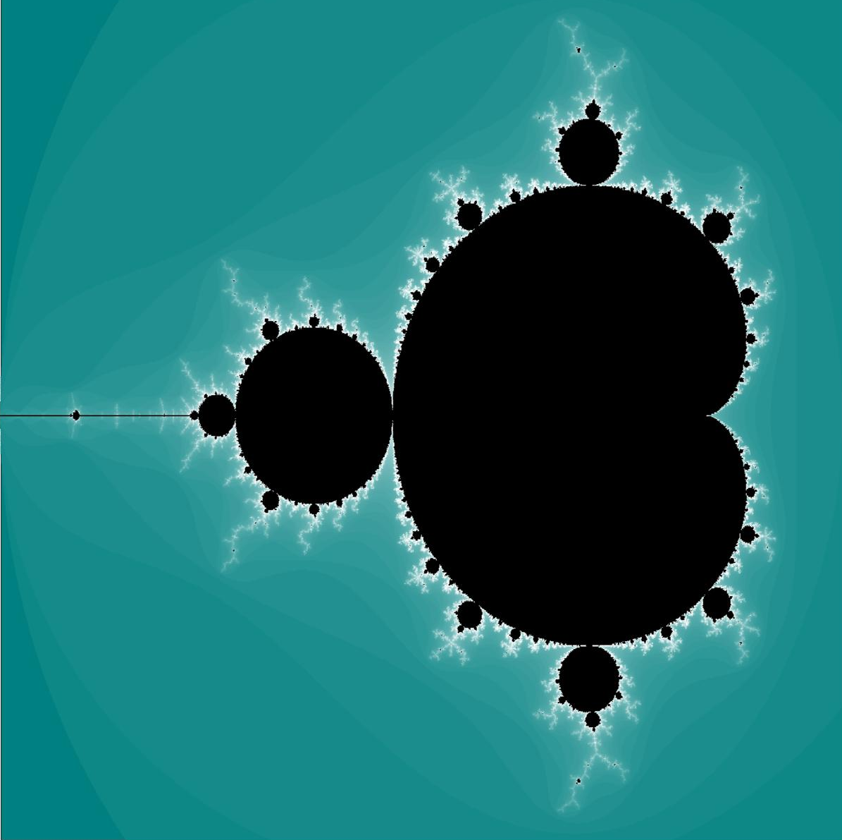
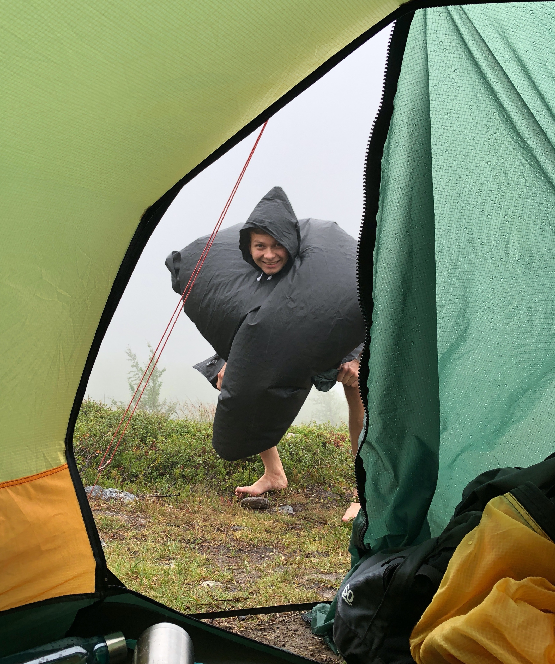
Kort om mig

Slide 4
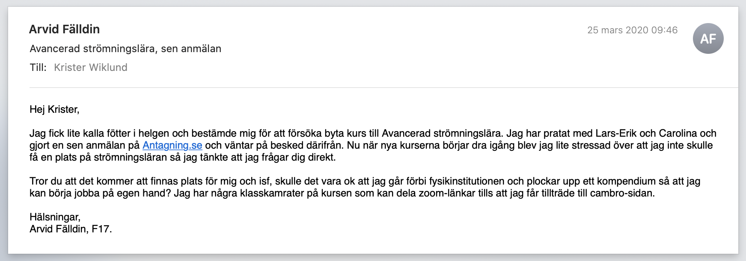
Varför valde jag Beräkningsfysik?

Slide 5
Varför valde jag Beräkningsfysik?
Tyckte om fysikens metoder mer än ämneskunskaperna.
Tyckte om matematiken och programmeringen (nästan) lika mycket som fysiken.

Slide 6
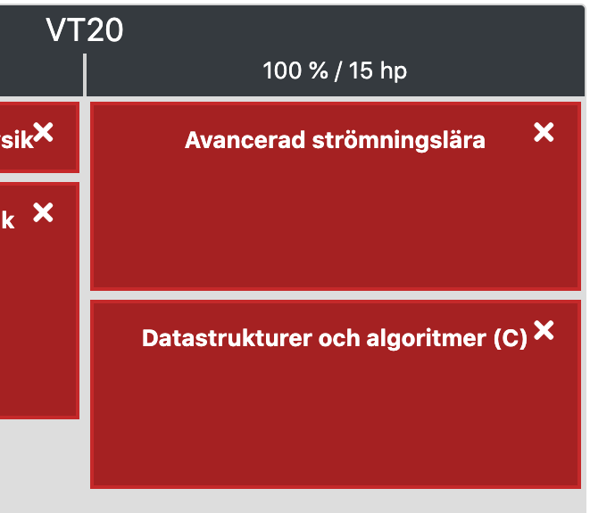
Kurser år 3 läsperiod 4

Slide 7
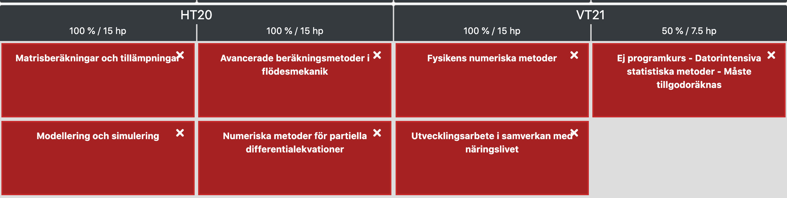
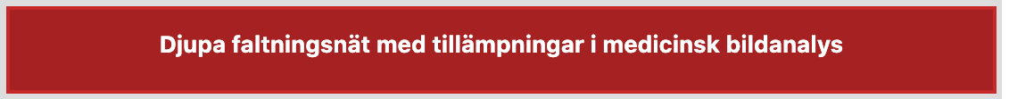
Kurser år 4

Slide 8
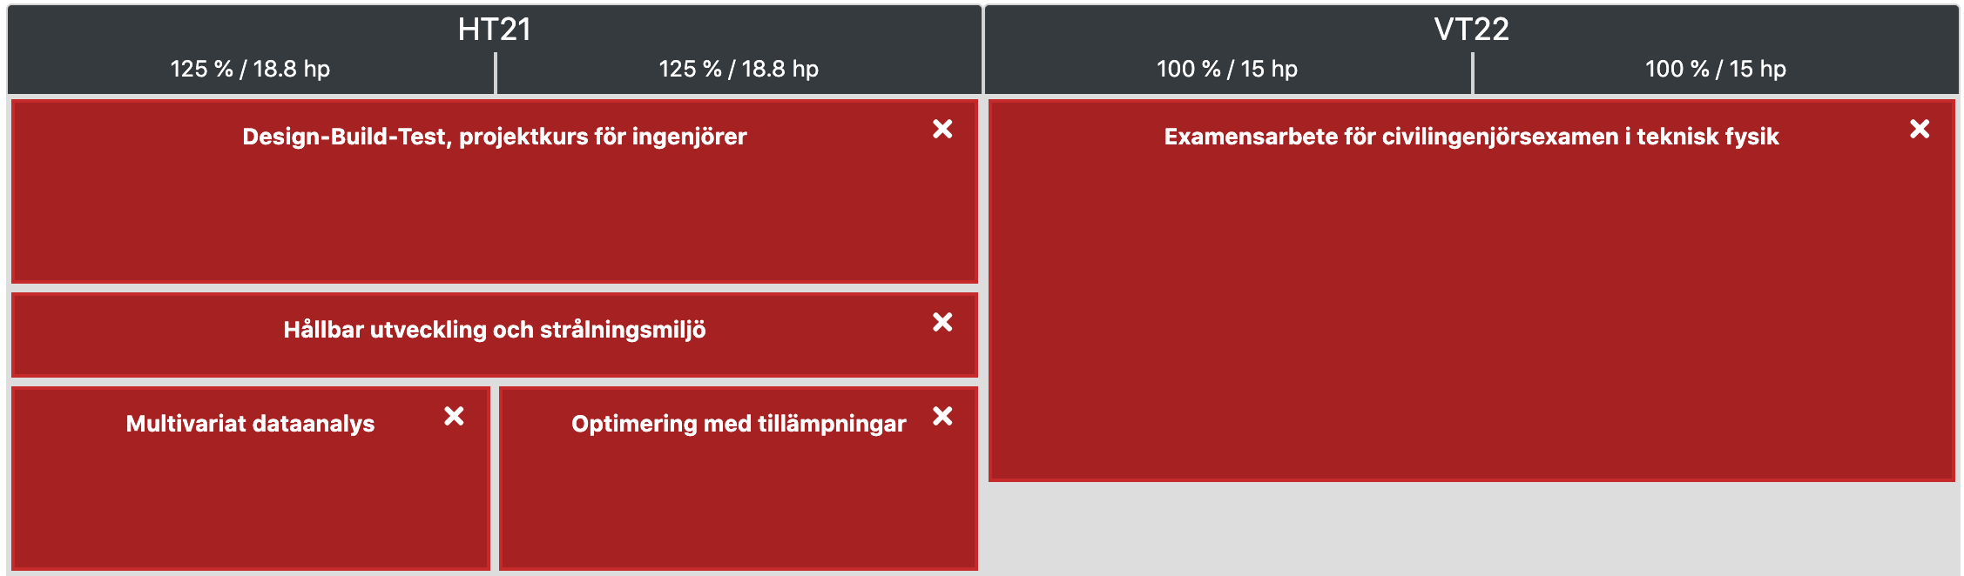
Kurser år 5

Slide 9
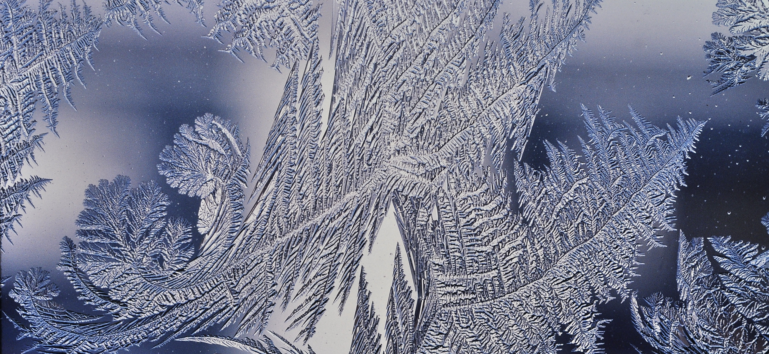
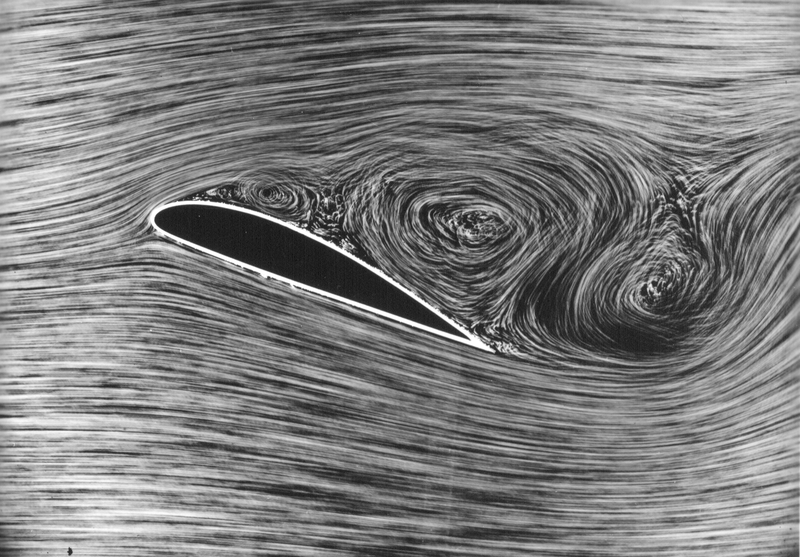
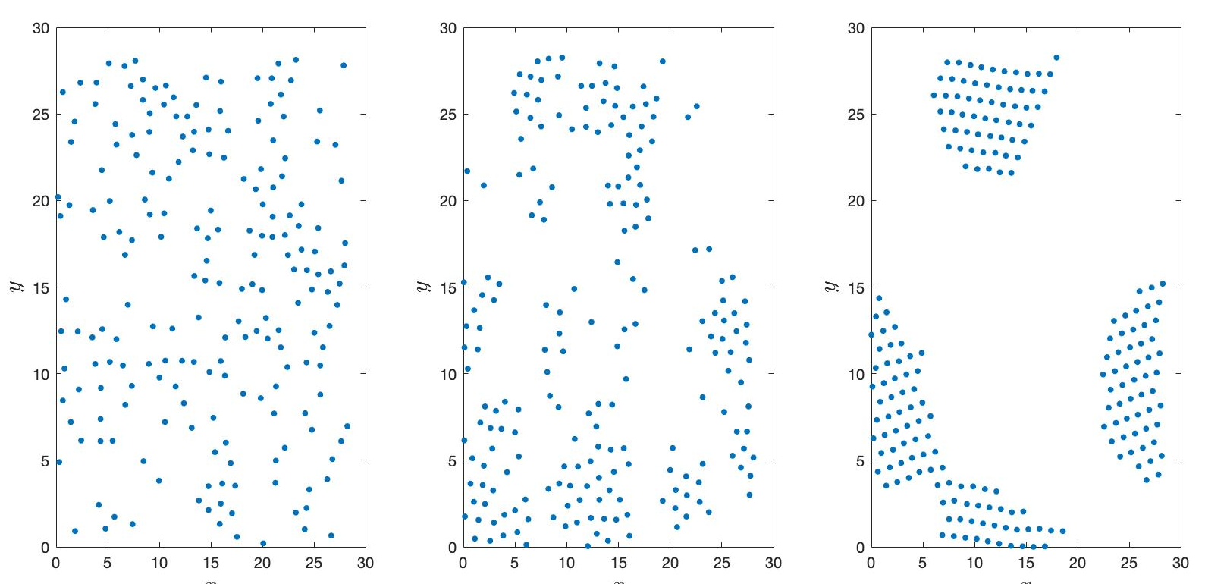
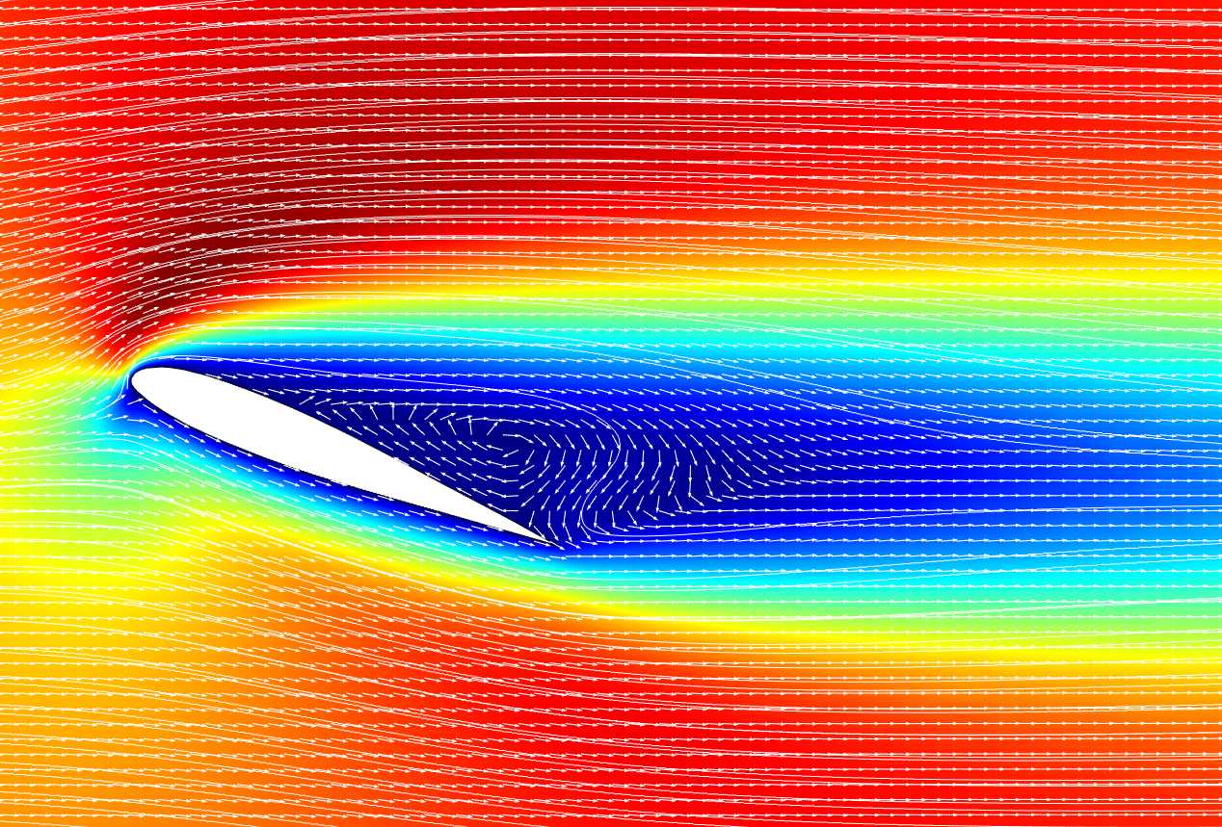
Det bästa med beräkningsfysik
[1]
[2]

Slide 10
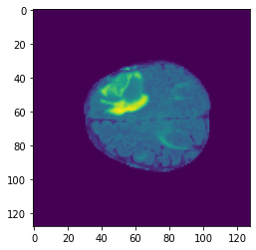

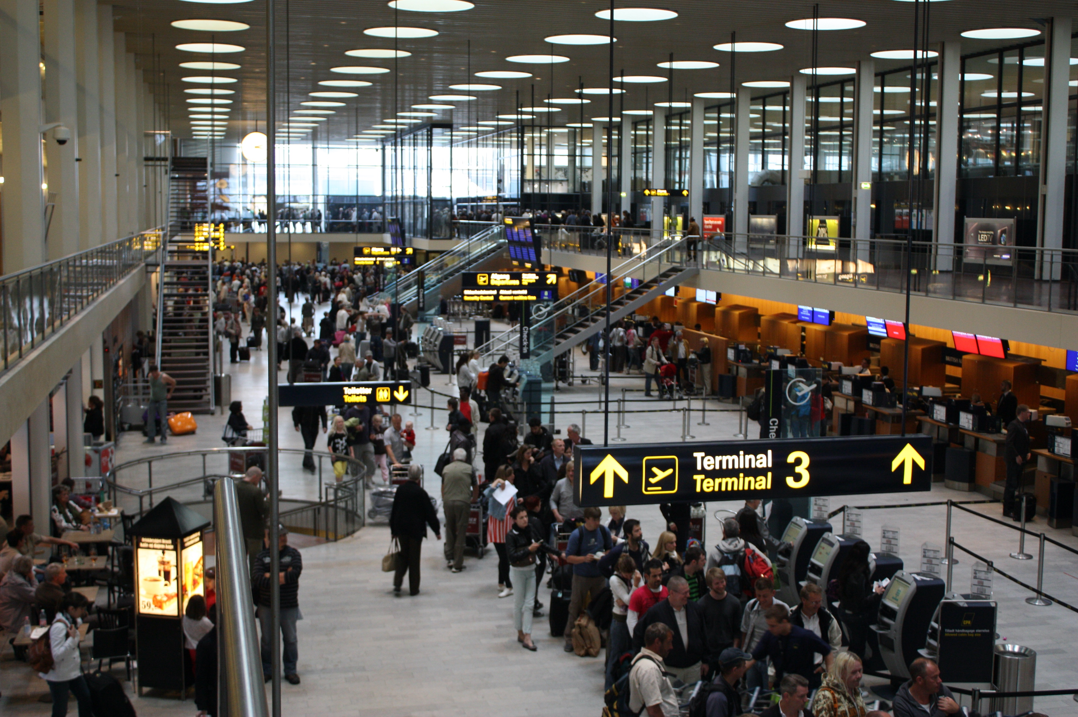
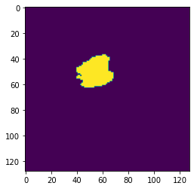
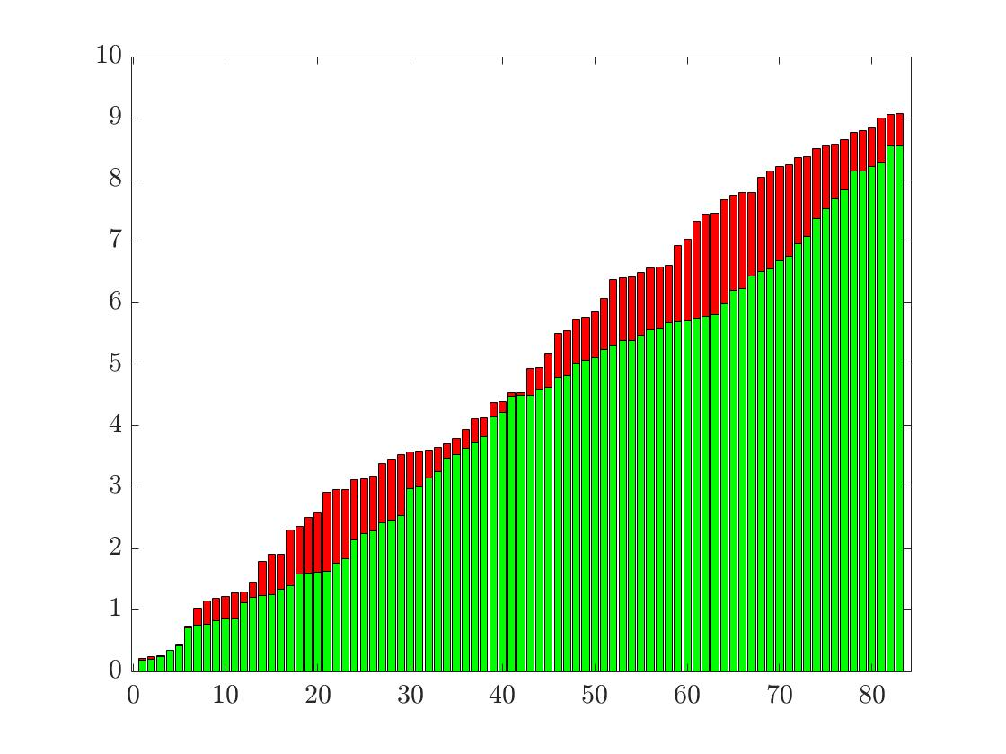
Det bästa med beräkningsfysik
[3]

Slide 11
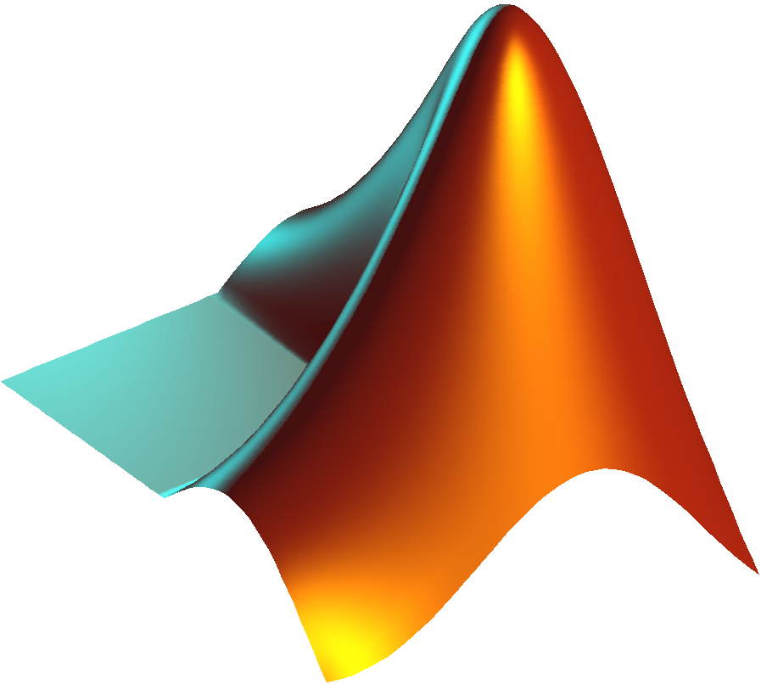



Det bästa med beräkningsfysik
( )

Slide 12
Några nackdelar & Vad jag ångrar
Väldigt brett.
Saknar fysiken!
Ha en backup för projektkurs.

Slide 13
Hur Du vet om beräkningsfysik är något för dig
Tycker om att programmera.
Du tyckte att de flesta av följande kurser var roliga:
Linjär Algebra
Klassisk Mekanik
Fysikaliska Modellers matematik
Teknisk Beräkningsvetenskap 1 & 2
Fysiken Matematiska Metoder
Du kommer inte att sakna följande kurser:
Optik & Vågfysik
Fysikalisk Mätteknik

Slide 14
Frågor?

Slide 15
TACK FÖR MIG!
arfa0013@student.umu.se

Slide 16
Referenslista
Background image:
NASA, MODIS Rapid Response System, Public domain, via Wikimedia Commons
https://upload.wikimedia.org/wikipedia/commons/a/a3/Jeju_Do_Von_Karman_Vortex_street_Mar_2_2011_02.35%28UTC%29.jpg
[1] ”Frost patterns 4” by Schnobby, Licenced under CC BY-SA 3.0 https://upload.wikimedia.org/wikipedia/commons/5/51/Frost_patterns_4.jpg
[2] ”1915ca abger fluegel” by Deutsches Zentrum für Luft- und Raumfahrt under CC BY-SA 3.0 https://upload.wikimedia.org/wikipedia/commons/2/2f/1915ca_abger_fluegel.jpg
[3] Av Dornum72 - Eget arbete, CC BY-SA 3.0, https://commons.wikimedia.org/w/index.php?curid=15082833

